Slide 1
Poslijeratni svijet. Društveni pokreti u drugoj polovici XX. stoljeća
Nastavna tema: Poslijeratni svijet. Društveni pokreti u drugoj polovici XX. stoljeća, Dekolonizacija

Slide 2


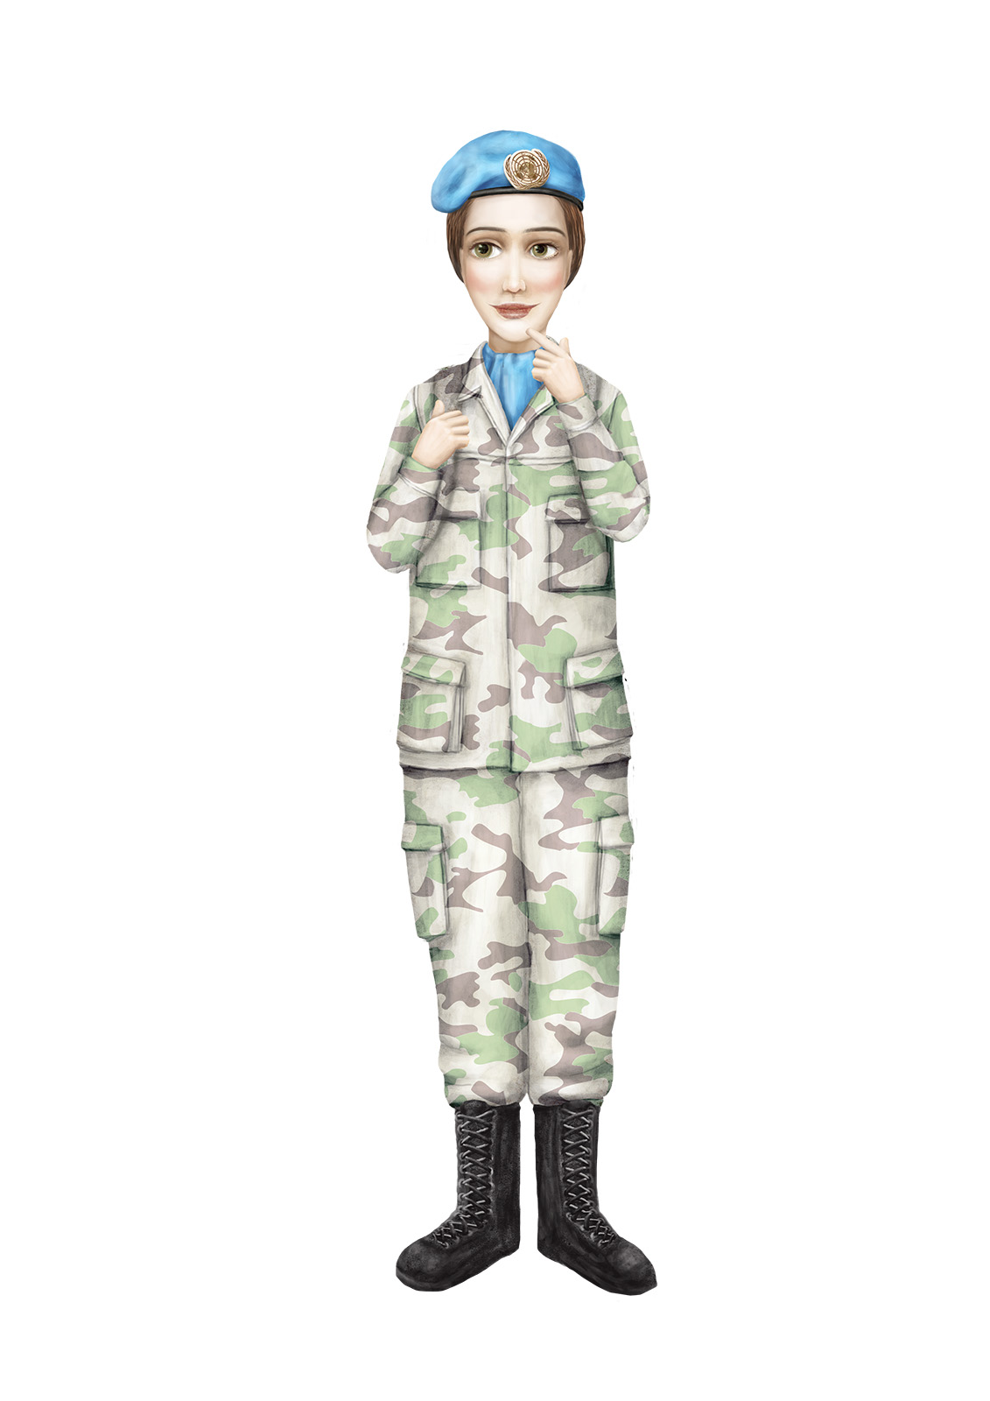
Znate li za lik Jamesa
Bonda? Čime se on bavi? Jeste li ikad pogledali koji film o njemu?

Slide 3
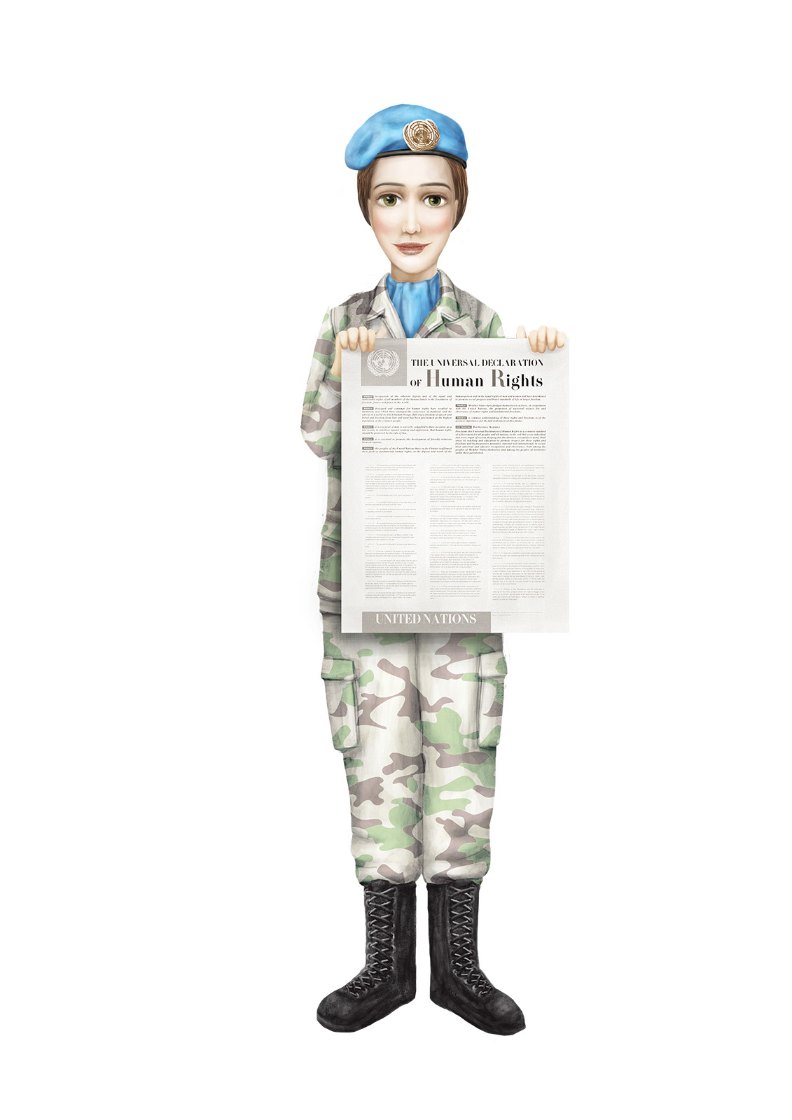
Kako se zvala organizacija
svjetskih država između dva rata? Što joj je bio cilj, a što veliki nedostatak? Zašto je prestala postojati?

Slide 4

ORGANIZACIJA UJEDINJENIH NARODA
Tko su bili 'ujedinjeni narodi' u Drugom svj. ratu?
Temeljni dokument UN-a i datum stupanja na snagu:
Glavni dokument UN-a o ljudskim pravima i godina:
Glavna zadaća:
Ostale zadaće:
Sjedište UN-a:
Tijela UN-a:
Tajnik UN-a: | Prvi:
 | Sadašnji:
Pročitaj tekst Organizacija Ujedinjenih naroda (U/str. 145), a zatim ispuni tablicu.

Slide 5
Organizacija Ujedinjenih naroda
Ujedinjeni narodi bio je drugi naziv za Saveznike koji su se u Drugome svjetskom ratu borili protiv Trojnog pakta
Temeljni dokument UN-a – Povelja Ujedinjenih naroda – stupila na snagu 24. listopada 1945. godine

Slide 6

ZADACI UJEDINJENIH NARODA:
očuvanje mira u svijetu
poboljšanje ljudskih prava bez obzira na rasu, spol ili vjeru
razvijanje prijateljskih odnosa među narodima – načelo ravnopravnosti

Slide 7
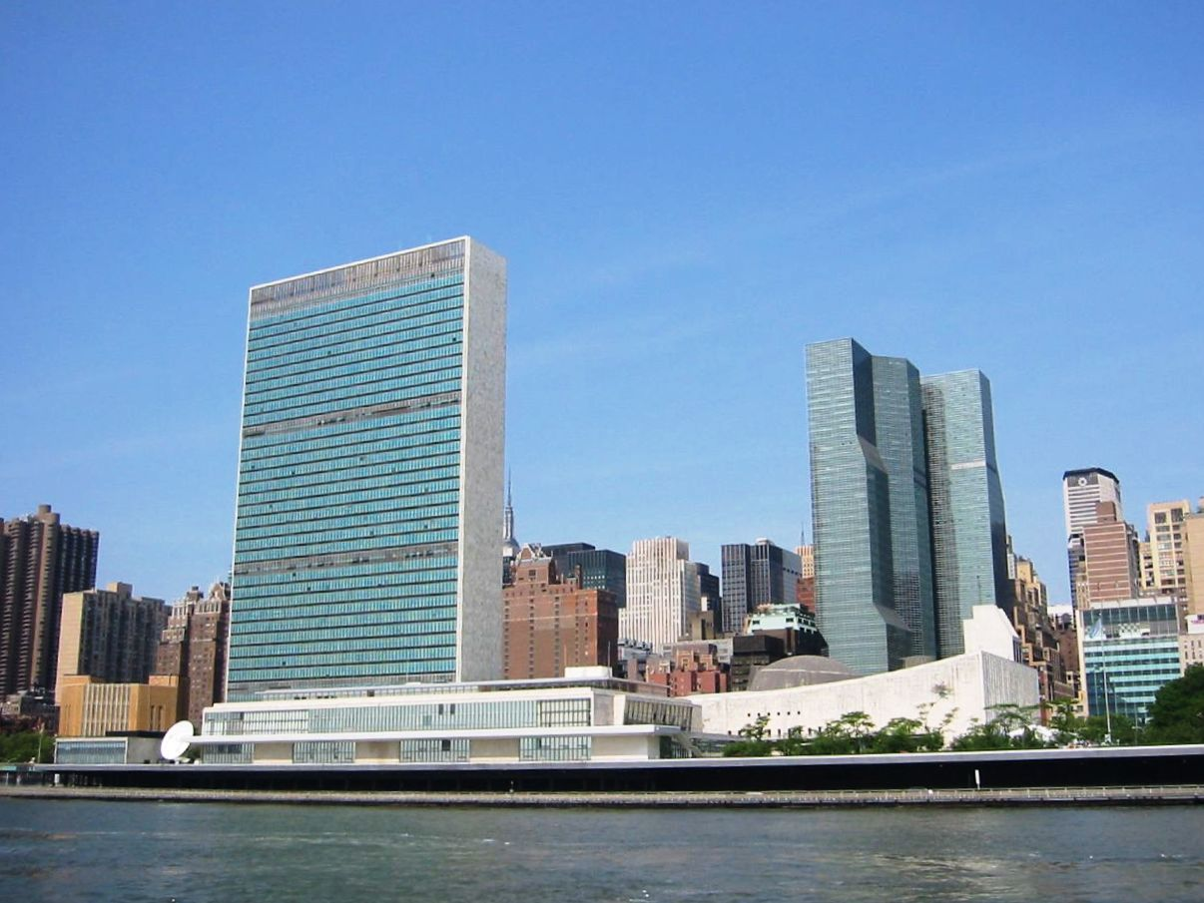

Sjedište UN-a
je u
New Yorku.

Slide 8
Najvažnija tijela Ujedinjenih naroda
Opća skupština
Vijeće sigurnosti
Tajništvo
predstavnici svih država članica, sastaje se jedanput u godini
stalni članovi – SAD, Rusija (prije: SSSR), Ujedinjeno Kraljevstvo, Francuska i Kina – pravo veta
uže tijelo sastavljeno od predstavnika 15 država
preostalih deset članova bira se na dvije godine
tijelo UN-a zaduženo za vođenje njegovih poslova – na čelu je glavni tajnik koji se bira na pet godina

Slide 9
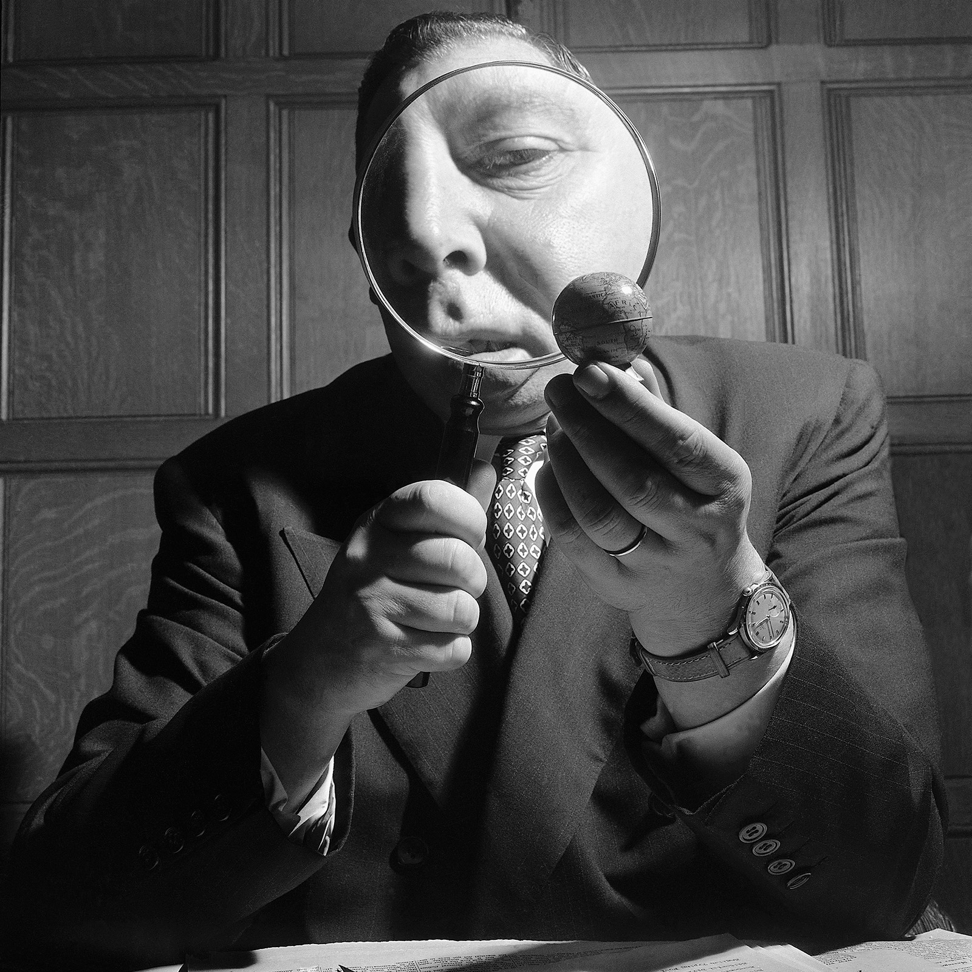
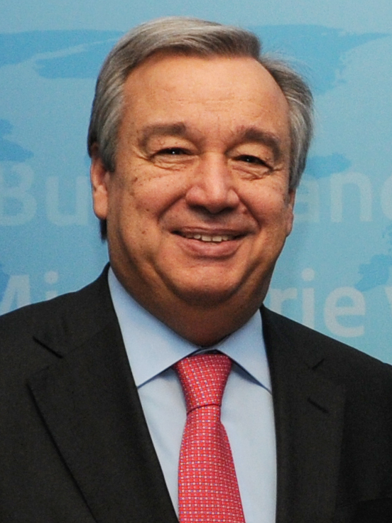
Prvi glavni tajnik
UN-a bio je
norveški diplomat Trygve Lie.
Sadašnji glavni
tajnik UN-a je
António Guterres, portugalski
političar.

Slide 10
Pročitaj članke UN-ove
Opće deklaracije
o pravima čovjeka u dijelu povijesni koncept – rad s povijesnim izvorima (U/str. 146), a zatim odgovori na
pitanja ispod teksta.

Slide 11
Koristeći tekst Poslijeratno društvo (U/str. 147), radom u paru razvrstajte pojmove u pripadajući stupac u usporednoj tablici (Zapad i Istok).
Države zapadnog bloka | Države istočnog bloka
Pojmovi: otežano putovanje u inozemstvo, zatiranje slobode mišljenja i govora, ugroženost vjerskih sloboda, uskraćivanje prava Afroamerikanaca (SAD), višestranačka demokracija, komunističko jednostranačje, gušenje pokreta za liberalnim reformama

Slide 12
Poslijeratno društvo
Velike razlike bile su vidljive i u razvoju društva između dva bloka
Države Istočnoga bloka – jednostranački sustav
Države Zapadnoga bloka – višestranačka demokracija

Slide 13
ISTOČNI BLOK
privid demokracije na području ljudskih i građanskih prava
zatiranje slobode mišljenja i govora
države su mnogo novca ulagale u tajnu policiju, sigurnosne službe i velik broj doušnika
ugroženost vjerskih sloboda
Crkvi oduzimana imovina, a svećenici su zatvarani
otežano putovanje u inozemstvo
gušenje pokreta za liberalnim reformama

Slide 14
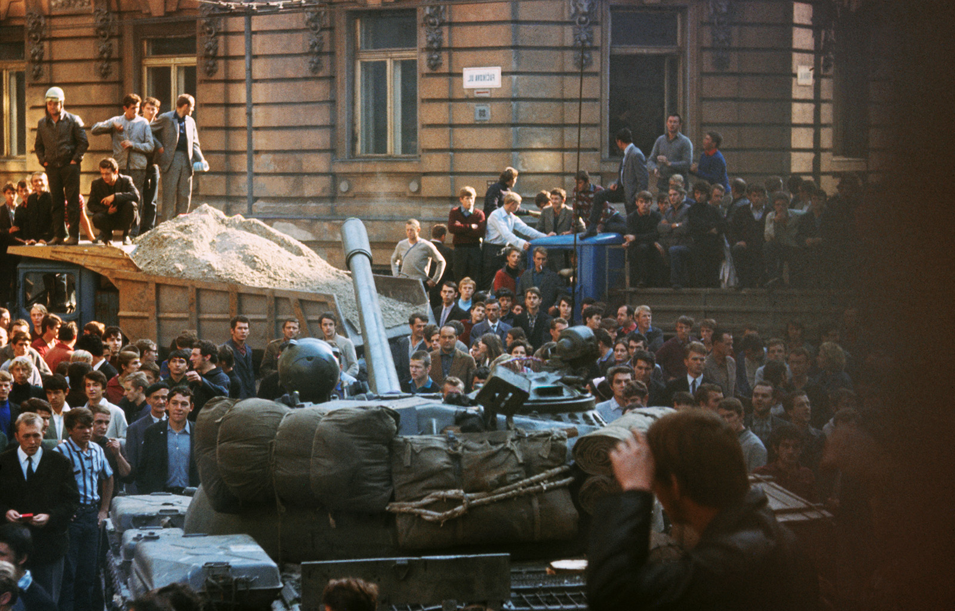
Praško proljeće – fotografija prikazuje studentske barikade u Pragu 1968.,
kojima su pokušali zaustaviti sovjetske tenkove. Čehoslovačko je komunističko vodstvo te godine praktički ukinulo
cenzuru i dopustilo kritiku vodećih partijskih dužnosnika. Svrha reformi
bila je stvoriti „socijalizam s ljudskim licem”. No, to je izazvalo oštru reakciju SSSR-a. Pola milijuna vojnika Varšavskog pakta okupiralo je Čehoslovačku čija
je vlada zabranila pružanje oružanog otpora.

Slide 15
​​U SAD-u su se građanska prava uskraćivala Afroamerikancima
Živjeli su u izdvojenim četvrtima, nisu imali jednake mogućnosti obrazovanja i zapošljavanja
U nekim su im državama uskraćivana i biračka prava​​, a posebno je teško stanje bilo na američkom jugu

Slide 16
Pročitaj tekst o Martinu Lutheru Kingu i Muhammadu Aliju u dijelu povijesni koncept – uzroci i posljedice (U/str. 148). Radom u paru napišite 3 – 4 najvažnije činjenice o
Kingu i Aliju.

Slide 17
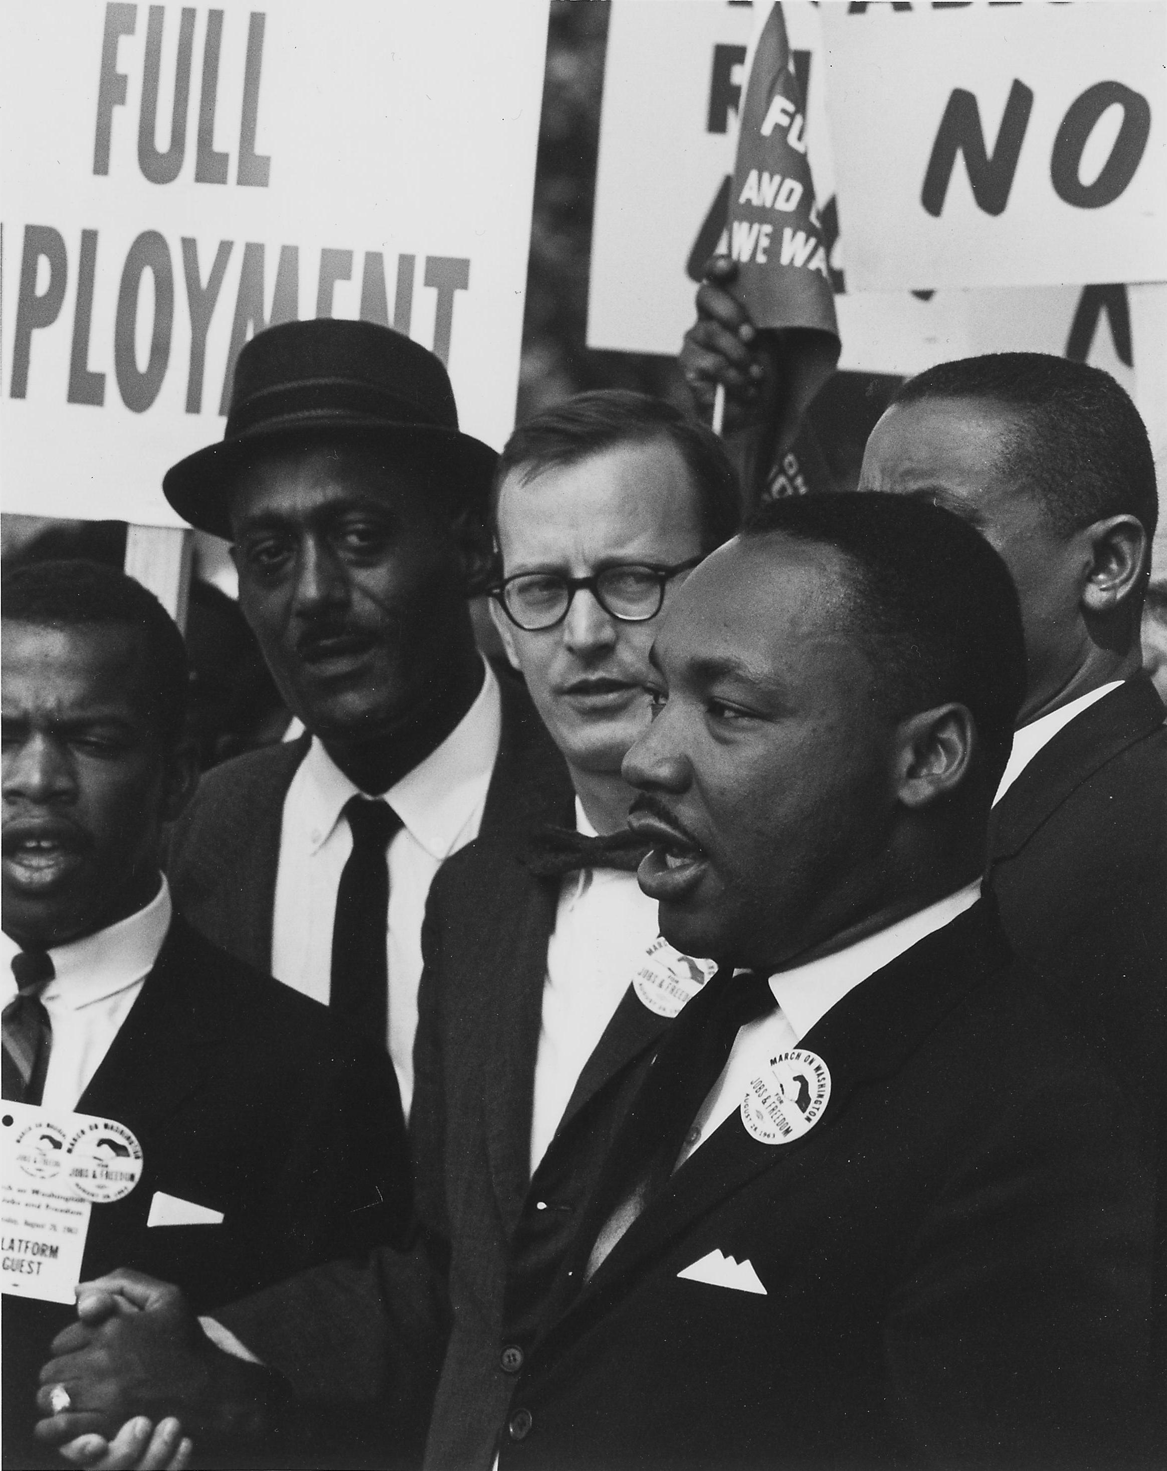
Martin Luther King bio je baptistički svećenik
1955. godine stao je u obranu Rose Parks – njegov je govor u povodu tog događaja označio početak borbe za građanska prava Afroamerikanaca

Slide 18
Bio je česta meta rasističkih napada
1964. godine dobio Nobelovu nagradu za mir; 1968. godine ubijen je u atentatu

Slide 19
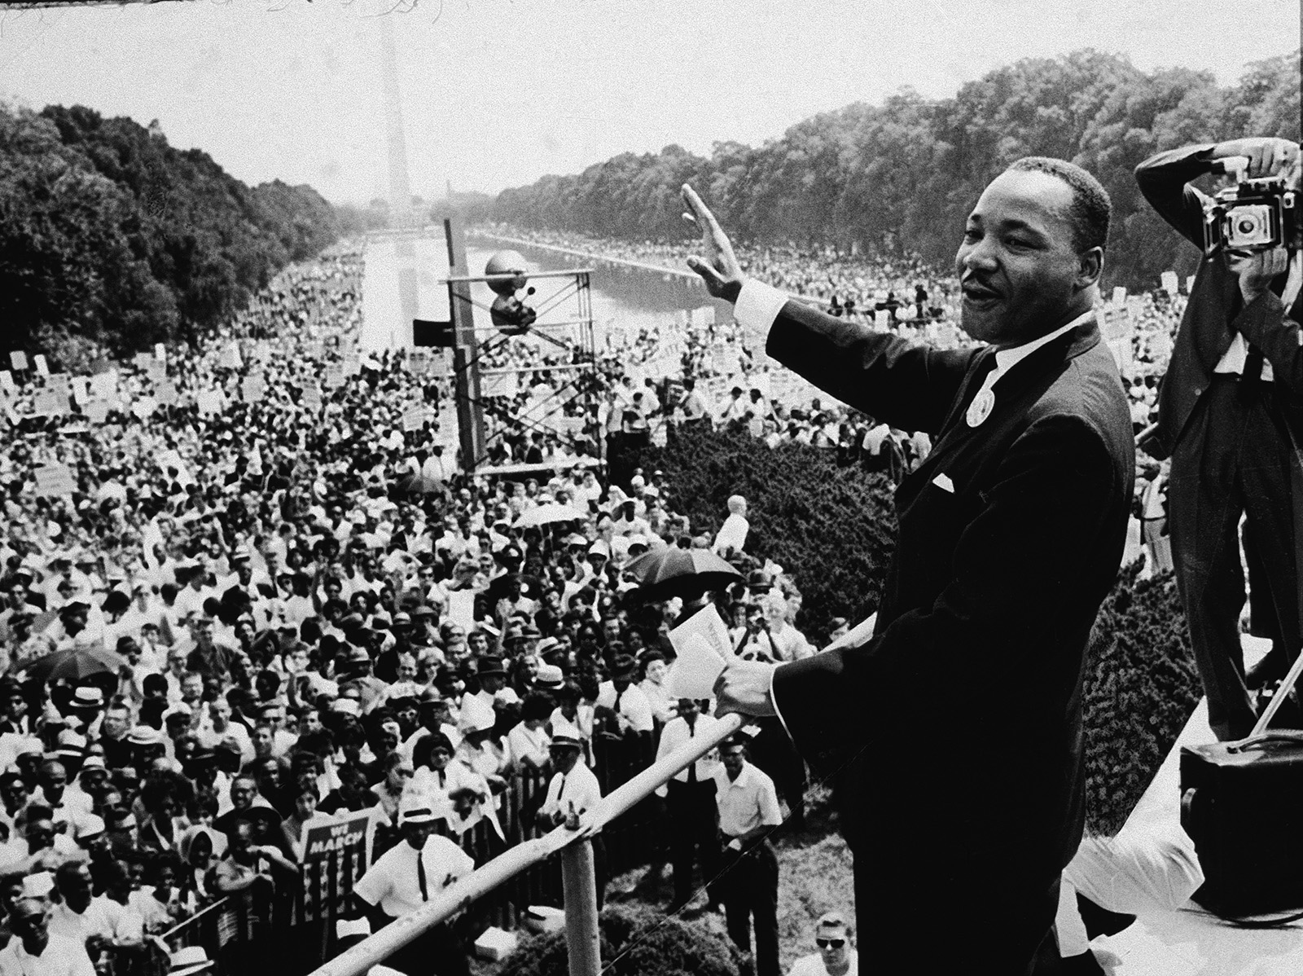
Na prosvjednom skupu u Washingtonu
1963. godine, na
kojemu se okupilo
četvrt milijuna ljudi (pogledaj fotografiju
ispod), Martin Luther
King održao je
svoj glasoviti govor
„I have a dream”.

Slide 20
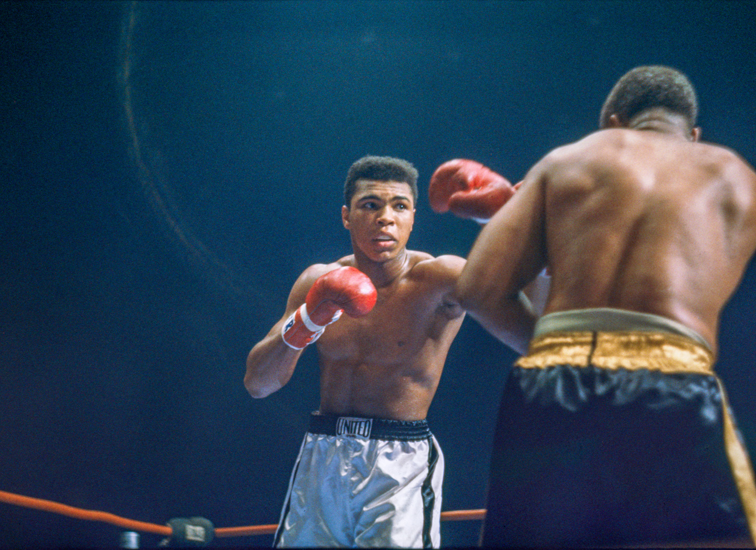
Muhammad Ali rođen je kao Cassius Clay
Bio je višestruki svjetski boksački prvak; prihvatio je islam i promijenio ime u Muhammad Ali

Slide 21
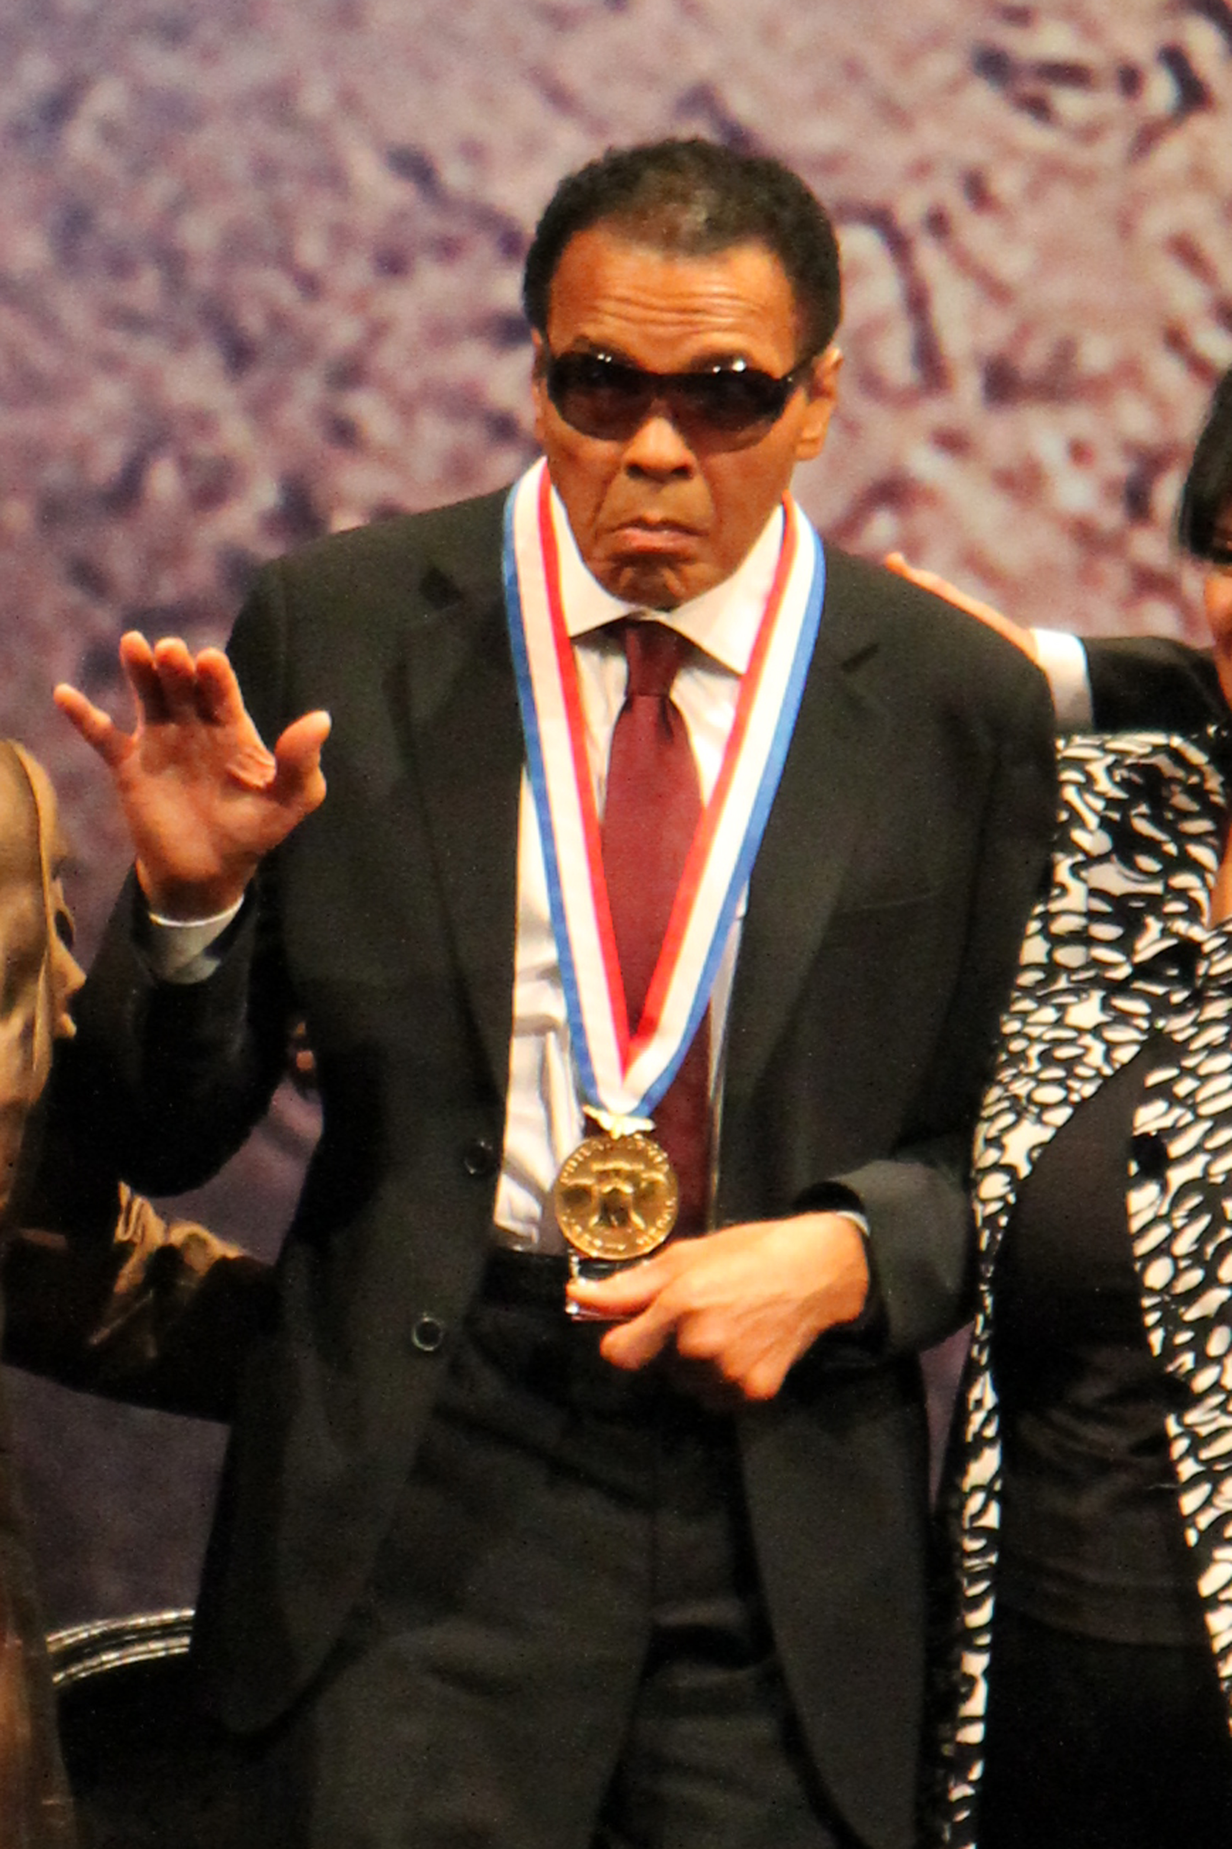
Odbio je regrutaciju u Vijetnamski rat zbog rasizma prema Afroamerikancima – osuđen na zatvorsku kaznu, a nakon izlaska ponovno postao prvak
Umro je 2016. godine

Slide 22
Što mislite, jesu li Afroamerikanci postigli
potpunu jednakost u američkom društvu? Zašto? Postoji li kakav pokret u SAD-u danas koji ističe borbu za jednakost Afroamerikanaca i bjelačkog stanovništva?

Slide 23
Poslijeratni svijet. Društveni pokreti u drugoj polovici XX. stoljeća
ORGANIZACIJA UJEDINJENIH NARODA
Tko su bili 'ujedinjeni narodi' u Drugom svj. ratu? | Saveznici koji su se borili protiv Trojnog pakta
Temeljni dokument UN-a i datum stupanja na snagu: | Povelja Ujedinjenih naroda – stupila na snagu 24. listopada 1945. godine
Glavni dokument UN-a o ljudskim pravima i godina: | Opća deklaracija o pravima čovjeka iz 1948. godine
Glavna zadaća: | očuvanje mira u svijetu
Ostale zadaće: | poboljšanje ljudskih prava bez obzira na rasu, spol ili vjeru, razvijanje prijateljskih odnosa među narodima
Sjedište UN-a: | New York
Tijela UN-a: | Opća skupština
 | Vijeće sigurnosti
 | Tajništvo
Tajnik UN-a: | Prvi: Trygve Lie
 | Sadašnji: António Guterres

Slide 24
Države zapadnog bloka | Države istočnog bloka
uskraćivanje prava Afroamerikanaca (SAD) višestranačka demokracija | otežano putovanje u inozemstvo zatiranje slobode mišljenja i govora ugroženost vjerskih sloboda komunističko jednostranačje gušenje pokreta za liberalnim reformama

Slide 25
Martin Luther King
baptistički svećenik
stao u obranu Rose Parks, Afroamerikanke koja se odbila premjestiti u zadnji dio autobusa
bio je česta meta rasističkih napada
1964. – Nobelova nagrada za mir
1968. – ubijen u atentatu
Muhammad Ali
rođen kao Cassius Clay
višestruki svjetski boksački prvak
prihvatio islam i promijenio ime u Muhammad Ali
odbio regrutaciju u Vijetnamski rat zbog rasizma prema Afroamerikancima – osuđen na zatvorsku kaznu, a nakon izlaska ponovno postao prvak
umro 2016. godine

